Slide 1
Повторение

Slide 2
Какой функции соответствует график?
№ 1
1) у = х⁴
2) у = х ^{̶ 2}
3) $у=\sqrt{х}$
4) у = х ^{̶ 1}
5)у = х³
а
у
б
у
х
х
в
у
г
у
д
у
х
х
х
Notes:
Индивидуальная работа: Установите какой функции соответствует график; Как записывается формула степенной функции в общем виде, график которой похож на параболу? На кубическую параболу? На гиперболу, симметричную относительно начала координат? На гиперболу, симметричную относительно оси ординат? Определите четность этих функций и монотонность. Оцените себя: все ответы правильные 3 балла, за 4-5 ответа 2 балла, за 1-3 ответа 1 балл.

Slide 3
№ 2
Какой график соответствует функции?
у
у
а
б
2
2
1
1
-1
х
-1
х
0
1
-2
0
1
-1
-2
-2
у
г
у
в
2
1
2
х
-1
1
1
0
-1
х
0
1
-2
-1
-2
Notes:
1 группа: ответ а) объясняют почему

Slide 4
№ 3
Какой график соответствует функции ?
а
у
у
б
2
1
2
1
-2
-1
0
1
х
-1
-2
-1
1
х
0
-1
-2
-2
у
в
г
у
2
1
2
х
-2
1
-1
0
1
-1
-1
0
1
х
-2
-2
Notes:
2 группа: ответ а)

Slide 5
№ 4
Какой график соответствует функции ?
у
б
у
2
а
2
-3
-1
0
х
0
1
3
х
у
у
г
в
0
1
3
х
-3
-1
0
х
-2
-2
Notes:
3 группа: ответ а)

Slide 6
Составить формулу функции по ее графику:
№ 5
у
у
2
1
-1
0
х
0
1
х
у
у
2
-4
1
-3
0
5
х
-1
-1
0
х
Notes:
Задание 3: по графику функции записать ее аналитическую формулу. Задание с выбором ответа. Проверка на слайдах. Ответ сначала записывают в тетрадь.

Slide 7
Найти соответствующую функцию для графика
№ 6
у
а) $у={(х+2)}^{2}$
б) $у={(х+2)}^{−2}$
2
в) $у=х^{2}+2$
1
х
г) $у=х^{−2}+2$

Slide 8
Найти соответствующую функцию для графика
№ 7
у
а) $у={(х+3)}^{3}$
б) $у={−(х−3)}^{3}$
в) $у={−х}^{3}+3$
1
2
3
х
г) $у={−(х+3)}^{3}$

Slide 9
Найти соответствующую функцию для графика
№ 8
у
а) $у={(х+2)}^{5}−3$
х
б) $у=\frac{1}{{(х+3)}^{5}}−2$
- 2
1
в) $у=\frac{1}{{(х−2)}^{5}}+3$
- 3
г) $у={(х+2)}^{−5}−3$

Slide 10
Найти соответствующую функцию для графика
№ 9
у
а) $у={(х+3)}^{5}+3$
б) $у={(х−3)}^{5}+3$
3
в) $у={(х+3)}^{5}−3$
1
2
3
х
г) $у={(х−3)}^{5}−3$

Slide 11
Найти соответствующую функцию для графика
№ 10
у
а) $у={(х+1)}^{−4}+3$
3
б) $у=−\frac{1}{{\left(х+1\right)}^{4}}+3$
в) $у={(х−1)}^{−4}+3$
- 1
х
г) $у=−\frac{1}{{\left(х−1\right)}^{4}}−3$

Slide 12
Найти соответствующую функцию для графика
№ 11
у
а) $у={(х+2)}^{4}$
б) $у={(х−2)}^{−4}$
х
в) $у=х^{−4}+2$
- 2
- 1
г) $у=х^{4}−2$

Slide 13
Найти соответствующую функцию для графика
№ 12
у
а) $у={−(х−4)}^{−7}−3$
х
б) $у={−(х−4)}^{−7}+3$
1
2
4
в) $у={−(х+4)}^{−7}−3$
3
г) $у={−(х+4)}^{−7}+3$

Slide 14
Найти соответствующую функцию для графика
№ 13
у
а) $у={−(х−2)}^{−4}−2$
б) $у=−{\left(х−2\right)}^{6}−2$
2
х
в) $у={−(х−2)}^{3}−2$
- 2
г) $у={−(х−2)}^{−5}−2$

Slide 15
Проверь себя!

Slide 16
Какой функции соответствует график?
№ 1
1) у = х⁴
а
у
б
у
2) у = х ^{̶ 2}
3) $у=\sqrt{х}$
х
х
4) у = х ^{̶ 1}
5)у = х³
в
у
г
у
д
у
х
х
х
Notes:
Индивидуальная работа: Установите какой функции соответствует график; Как записывается формула степенной функции в общем виде, график которой похож на параболу? На кубическую параболу? На гиперболу, симметричную относительно начала координат? На гиперболу, симметричную относительно оси ординат? Определите четность этих функций и монотонность. Оцените себя: все ответы правильные 3 балла, за 4-5 ответа 2 балла, за 1-3 ответа 1 балл.

Slide 17
№ 2
Какой график соответствует функции?
у
у
а
б
2
2
1
1
-1
х
-1
х
0
1
-2
0
1
-1
-2
-2
у
г
у
в
2
1
2
х
-1
1
1
0
-1
х
0
1
-2
-1
-2
Notes:
1 группа: ответ а) объясняют почему

Slide 18
№ 3
Какой график соответствует функции ?
а
у
у
б
2
1
2
1
-2
-1
0
1
х
-1
-2
-1
1
х
0
-1
-2
-2
у
в
г
у
2
1
2
х
-2
1
-1
0
1
-1
-1
0
1
х
-2
-2
Notes:
2 группа: ответ а)

Slide 19
№ 4
Какой график соответствует функции ?
у
б
у
2
а
2
-3
-1
0
х
0
1
3
х
у
у
г
в
0
1
3
х
-3
-1
0
х
-2
-2
Notes:
3 группа: ответ а)

Slide 20
Составить формулу функции по ее графику:
№ 5
у
у
$$у={−\left(х−1\right)}^{2}+2$$
$$у=х+1$$
2
1
-1
0
х
0
1
х
у
у
2
-4
1
-3
0
5
х
-1
-1
0
х
$$у=\sqrt{х+4}−1$$
$$у=\left|х+1\right|$$
Notes:
Задание 3: по графику функции записать ее аналитическую формулу. Задание с выбором ответа. Проверка на слайдах. Ответ сначала записывают в тетрадь.

Slide 21
Найти соответствующую функцию для графика
№ 6
у
а) $у={(х+2)}^{2}$
б) $у={(х+2)}^{−2}$
2
в) $у=х^{2}+2$
1
х
г) $у=х^{−2}+2$

Slide 22
Найти соответствующую функцию для графика
№ 7
у
а) $у={(х+3)}^{3}$
б) $у={−(х−3)}^{3}$
в) $у={−х}^{3}+3$
1
2
3
х
г) $у={−(х+3)}^{3}$

Slide 23
Найти соответствующую функцию для графика
№ 8
у
а) $у={(х+2)}^{5}−3$
х
б) $у=\frac{1}{{(х+3)}^{5}}−2$
- 2
1
в) $у=\frac{1}{{(х−2)}^{5}}+3$
- 3
г) $у={(х+2)}^{−5}−3$

Slide 24
Найти соответствующую функцию для графика
№ 9
у
а) $у={(х+3)}^{5}+3$
б) $у={(х−3)}^{5}+3$
3
в) $у={(х+3)}^{5}−3$
1
2
3
х
г) $у={(х−3)}^{5}−3$

Slide 25
Найти соответствующую функцию для графика
№ 10
у
а) $у={(х+1)}^{−4}+3$
3
б) $у=−\frac{1}{{\left(х+1\right)}^{4}}+3$
в) $у={(х−1)}^{−4}+3$
- 1
х
г) $у=−\frac{1}{{\left(х−1\right)}^{4}}−3$

Slide 26
Найти соответствующую функцию для графика
№ 11
у
а) $у={(х+2)}^{4}$
б) $у={(х−2)}^{−4}$
х
в) $у=х^{−4}+2$
- 2
- 1
г) $у=х^{4}−2$

Slide 27
Найти соответствующую функцию для графика
№ 12
у
а) $у={−(х−4)}^{−7}−3$
х
б) $у={−(х−4)}^{−7}+3$
1
2
4
в) $у={−(х+4)}^{−7}−3$
3
г) $у={−(х+4)}^{−7}+3$

Slide 28
Найти соответствующую функцию для графика
№ 13
у
а) $у={−(х−2)}^{−4}−2$
б) $у=−{\left(х−2\right)}^{6}−2$
2
х
в) $у={−(х−2)}^{3}−2$
- 2
г) $у={−(х−2)}^{−5}−2$

Slide 29
Кубический корень
Notes:
Тема нашего урока: функции и графики Цель урока: графическое решение задач.

Slide 30
Определение
Число b называется кубический корнем (корнем третьей степени) из числа а, если выполняется равенство b³ = а
Обозначение: $\sqrt[3]{a}=b$ , а – подкоренное число
b – показатель корня
$$\sqrt[3]{a}=b ⟺ b^{3}=a$$

Slide 31
Пример
$$\sqrt[3]{a}=b ⟺ b^{3}=a$$
$\sqrt[3]{27}=3$, т.к. 3³ = 27
$\sqrt[3]{1}=1$, т.к. 1³ = 1
$\sqrt[3]{−64}=−4$, т.к. (- 4)³ = - 64
$\sqrt[3]{0}=0$, т.к. 0³ = 0
$$\sqrt[3]{3\frac{3}{8}}=$$
$\sqrt[3]{\frac{27}{8}}=\frac{3}{2}=1,5$
Кубический корень из положительного числа – положительное число
Кубический корень из отрицательного числа – отрицательное число

Slide 32
Свойства
1) $\sqrt[3]{−x}=−\sqrt[3]{x}$
3) $\sqrt[3]{\frac{x}{y}}=\frac{\sqrt[3]{x}}{\sqrt[3]{y}}$
2) $\sqrt[3]{xy}=\sqrt[3]{x}∙\sqrt[3]{y}$
4) ${(\sqrt[3]{x})}^{3}=x$

Slide 33
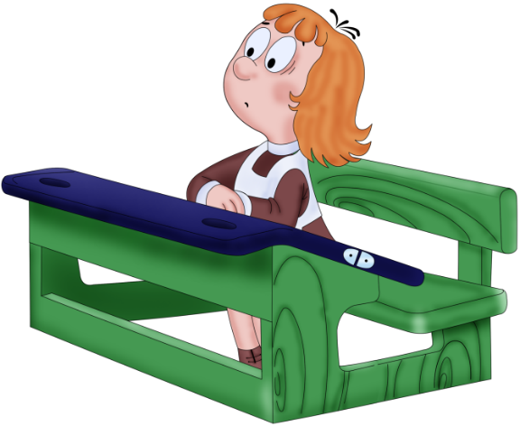
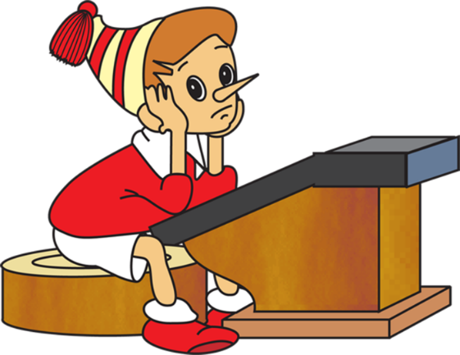
Аналогично можно определять корни 4, 5, 6, … , n степени
Например:
$$\sqrt[4]{81}=3$$
$$\sqrt[5]{−32}=−2$$
$$\sqrt[7]{128}=2$$

Slide 34
Решить уравнение
$$\sqrt[3]{x+1}=3$$
$$\sqrt[3]{x}−2=4$$
Решение:
$$({\sqrt[3]{x+1})}^{3}=3^{3}$$
$$\sqrt[3]{x}=2+4$$
$$x+1=27$$
$$\sqrt[3]{x}=6$$
$$({\sqrt[3]{x})}^{3}=6^{3}$$
$$x=26$$
$$x=216$$

Slide 35
Решить уравнение
$$\sqrt[3]{x^{2}}−3\sqrt[3]{x}−4=0$$
Решение:
Замена:
$$\sqrt[3]{x}=a$$
$$a^{2}−3a−4=0$$
a₁ = 4, a₂ = - 1
$$\sqrt[3]{x}=4$$
$$\sqrt[3]{x}=−1$$
$$x=64$$
$$x=−1$$

Slide 36
В классе
14.2, 14.3, 14.6, 14.9, 14.12, 14.13, 14.23
Домашнее задание
14.5, 14.7, 14.10, 14.11, 14.22

